Slide 1
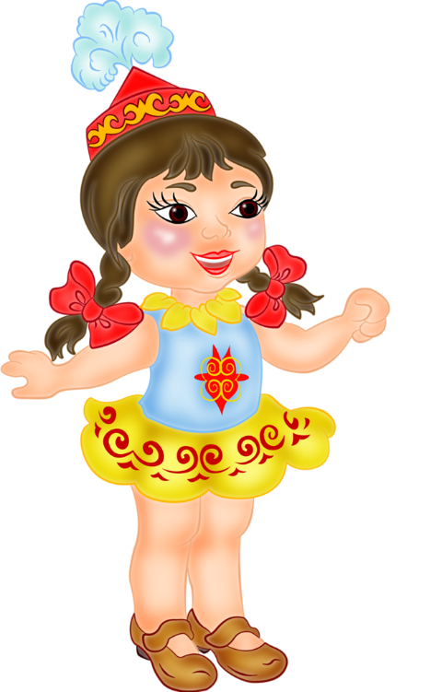
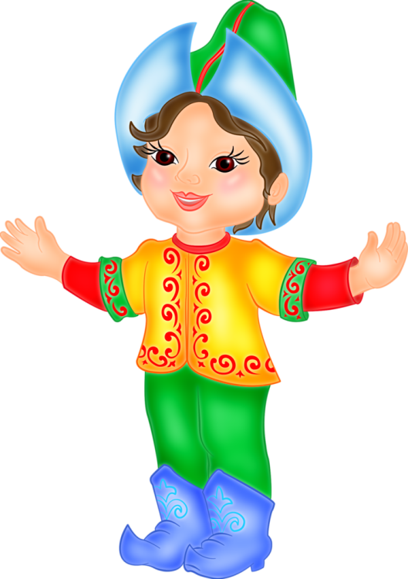
Знакомство детей с народным творчеством Самарской губернии посредством цифрового дидактического пособия «Калейдоскоп поволжских сказок»

Slide 3
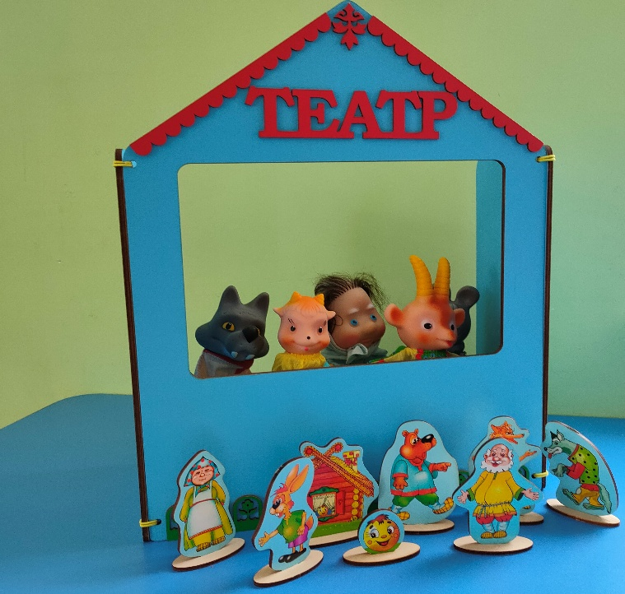
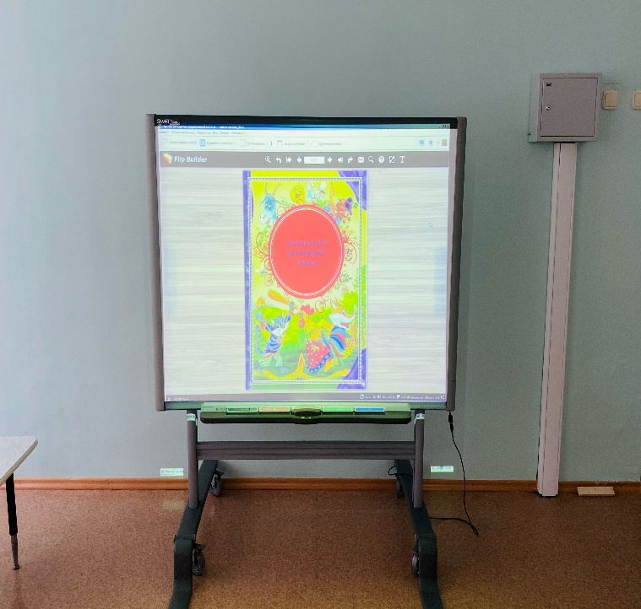
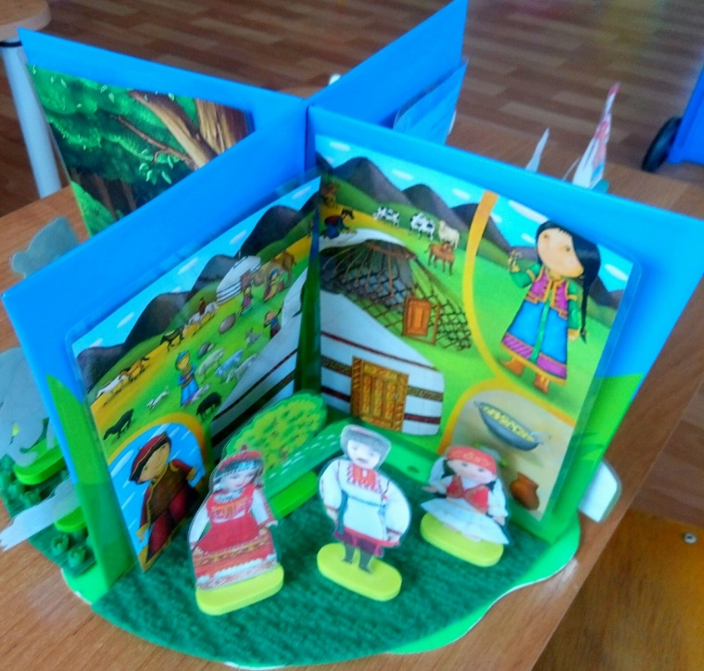
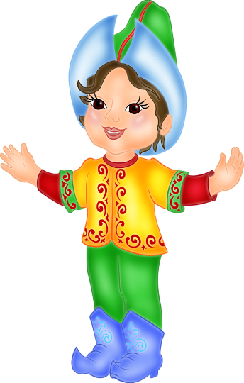
Дидактическое пособие «Калейдоскоп поволжских сказок»

Slide 4
Задачи, реализуемые в процессе работы с дидактическим пособием «КАЛЕЙДОСКОП ПОВОЛЖСКИХ СКАЗОК»
* способствовать обогащению кругозора детей посредством раскрытия мира национальных культур, воспитывать интерес к знакомству со сказками народов Самарской губернии;
* создавать условия для интеграции в культуры других народов и развитие этнической толерантности в процессе ознакомления с их национальными достижениями и традициями;
* воспитывать положительное отношение к культурным различиям народов;
*способствовать формированию у детей навыков сотрудничества, способов взаимодействия в паре, малой группе.
*способствовать развитию умения применять полученные знания, представления о культуре народов Самарской губернии в самостоятельной деятельности. * формировать у детей многосторонние представления о разнообразии образа жизни народов, населяющих Самарскую губернию, их обычаях, традициях, фольклоре, национальных праздниках и костюмах.

Slide 5
Педагогические задачи, направленные на образовательную среду: 1. Способствовать реализации регионального компонента ООП ДОУ по поликультурному воспитанию детей дошкольного возраста через ознакомление с культурой народов Поволжья. 2. Разработать подходы к созданию в ГБОУ СОШ село Подстепки СП ДС «Золотой ключик» развивающей предметно-пространственной среды, способствующей формированию у детей дошкольного возраста представлений о культуре, обычаях, традициях, фольклоре национальных костюмах народов Поволжья в доступной и привлекательной для детей форме.

Slide 6
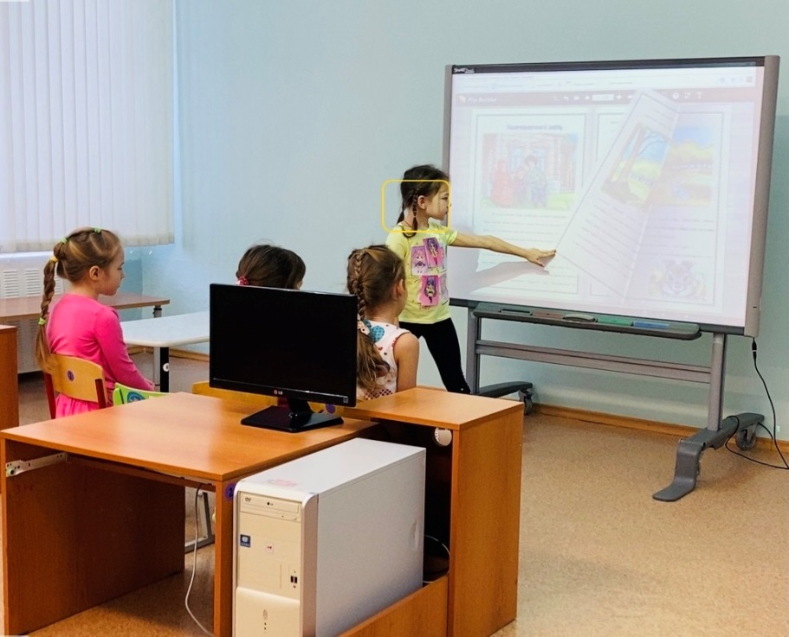
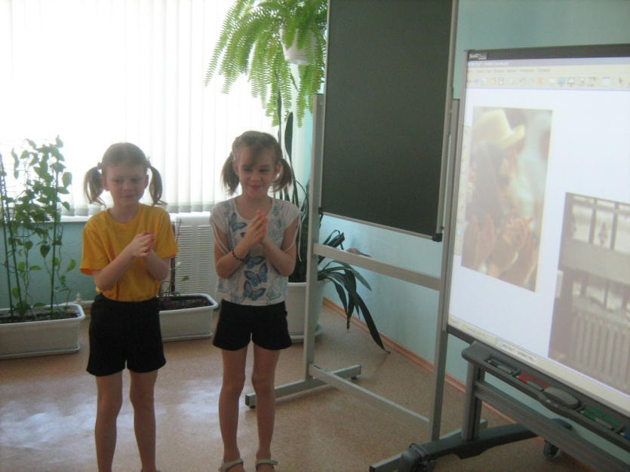
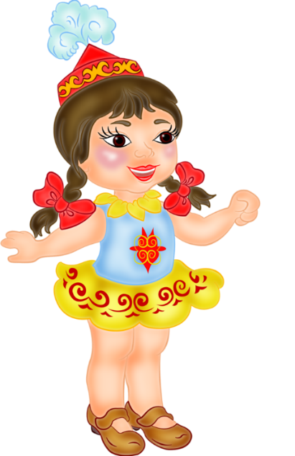
- первый этап. «Здравствуй, книга!»

Slide 7
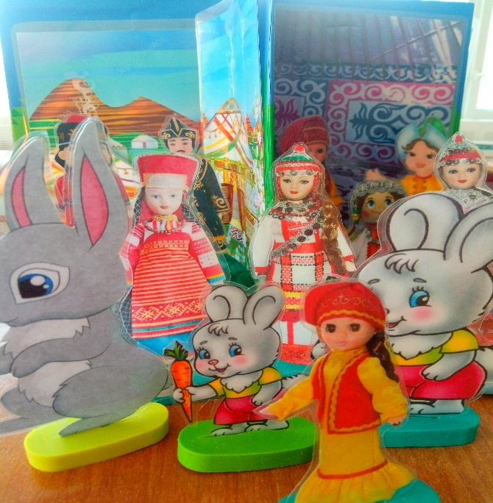
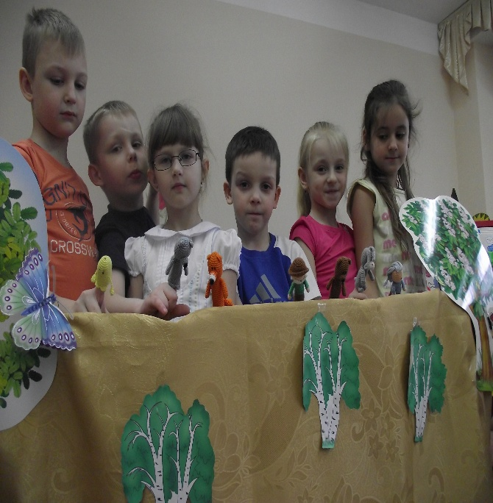
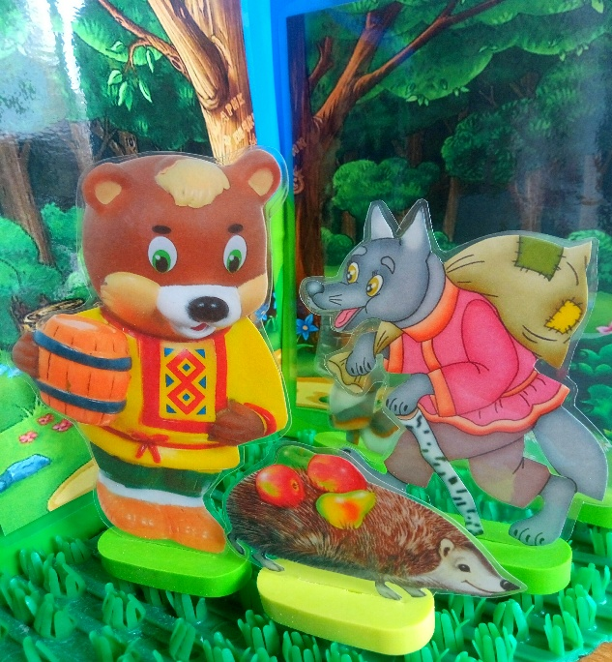
ПРИМЕРНЫЙ ПЕРЕЧЕНЬ СКАЗОК 1) «Благодарный заяц» (башкирская народная сказка) 2) «Лиса-плотник» (башкирская народная сказка) 3) «Как собака нашла себе хозяина» (башкирская народная сказка) 4) «Почему сосна и ель вечно зелёные» (чувашская народная сказка) 5) «Гульчечек» (татарская народная сказка) 6) «Лиса и медведь» (мордовская народная сказка) и др.

Slide 8
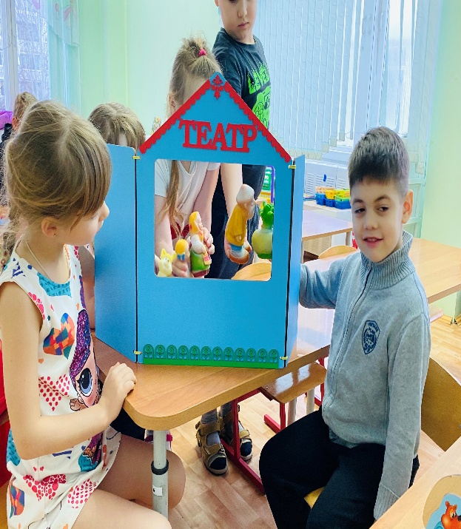
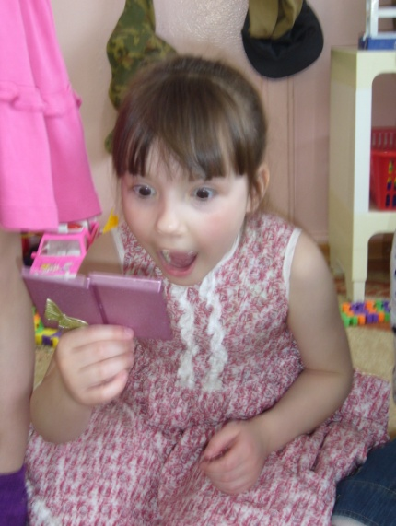
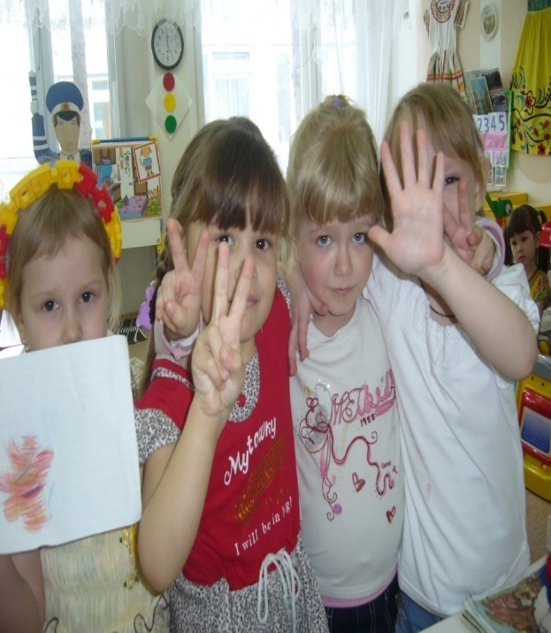
- второй этап. «Театральный домик»
Театрализованные мини-этюды («Расскажи и покажи»), дидактические упражнения («Сам себе режиссер»), драматизация эпизодов сказок («Лиса-плотник» /башкирская народная сказка/, «Заюшкина избушка» /русская народная сказка/), анализ эмоций («Назовите эмоции, которые вы знаете, объясните их смысловое значение»), работа с зеркалом («У вас случилось-приключилось…»)

Slide 9
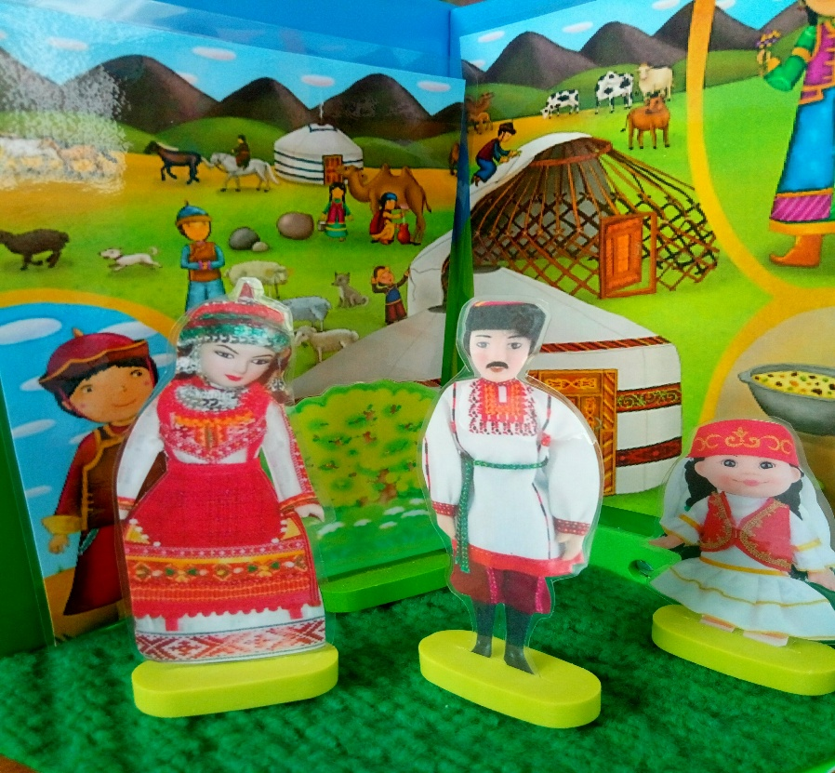
- третий этап. «Сцена-вертушка»
Дидактические игры «Веселые превращения», «Представьте себе»,
«Игры с воображаемыми предметами», «Кукловоды»

Slide 10
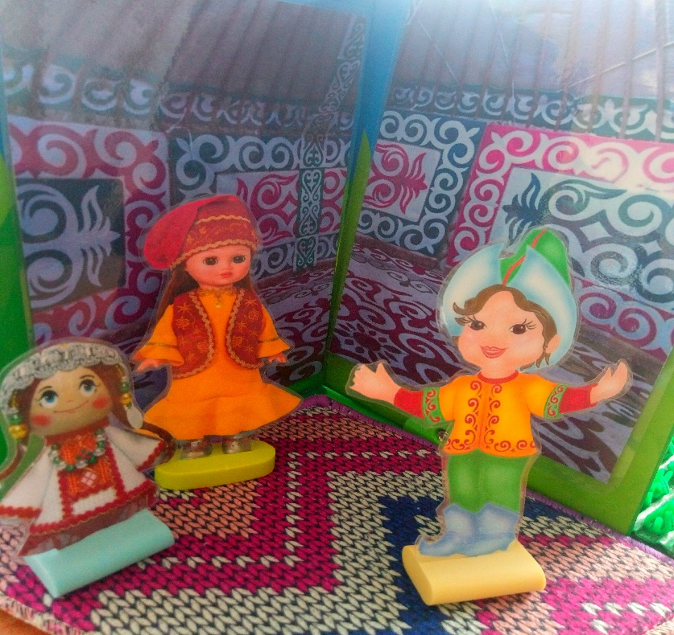
ИГРЫ-ЗАБАВЫ (ФОЛЬКЛОР РАЗНЫХ НАРОДОВ)
«Лиса и медведь» (мордовская народная сказка)
Дидактическая игра «Узнай сказку»

Slide 11
Таким образом, целевое использование комплексного дидактического пособия «Калейдоскоп поволжских сказок» способствует формированию у дошкольников уважительного и бережного отношения к культурному наследию народов малой родины, обеспечению условий для развития этнической толерантности в процессе ознакомления с их национальными достижениями и традициями.

Slide 12
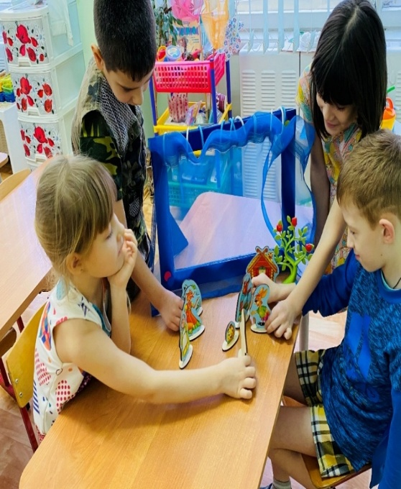
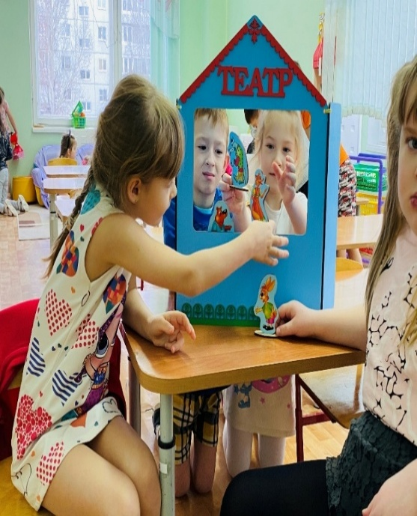
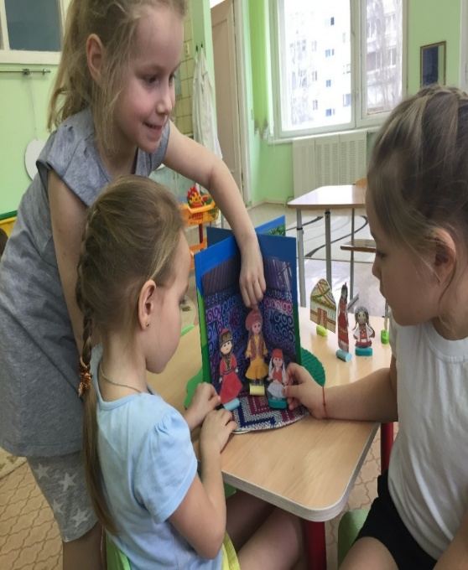
ТЕХНОЛОГИЯ СОТРУДНИЧЕСТВА
- работа в парах - объединение детей в диады для совместного выполнения задания (дети могут выбирать пару по желанию);
- работа в микрогруппах - вводится распределение работы между участниками группы;
- индивидуально-подгрупповая работа (игра, в которой ребенок исполняет одновременно две роли с противоположными интересами - формируется умение рассматривать ситуацию с разных сторон);
- введение в игру детей - зрителей;
- совместная деятельность педагога с детьми;
- коллективная игра с большим количеством участников и др.

Slide 13
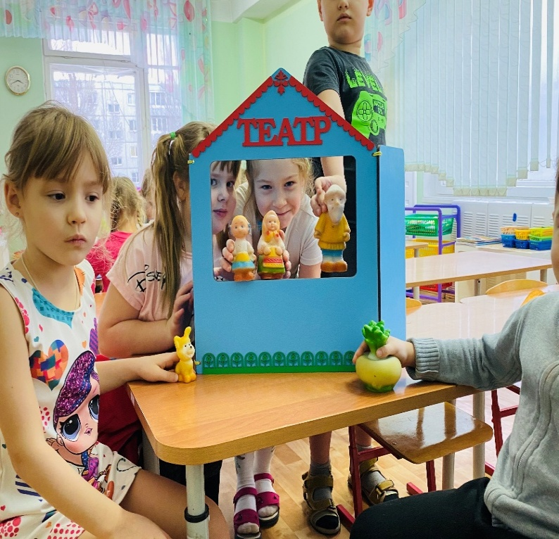
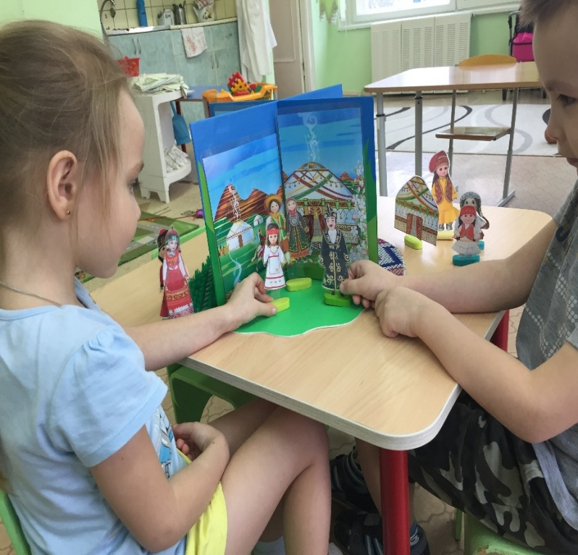
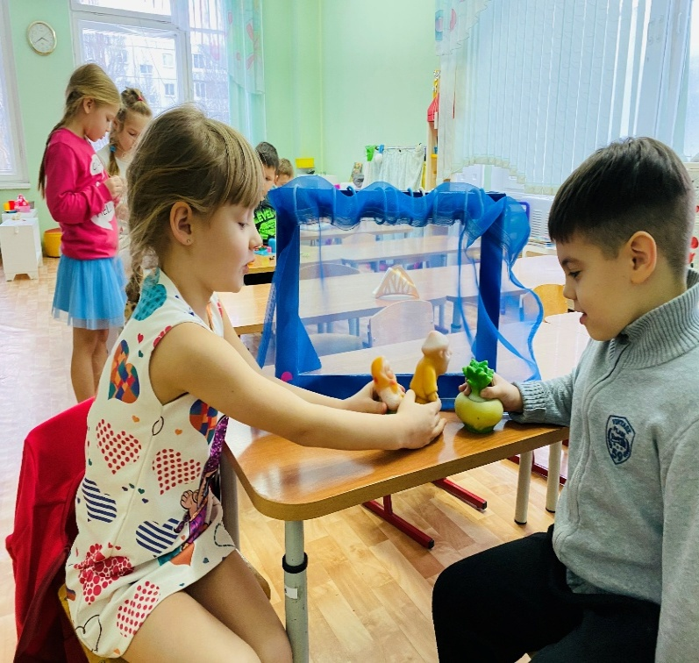
РАБОТА С ДЕТЬМИ С ОВЗ
строится на взаимодействии всех участников
коррекционно-образовательного процесса

Slide 14
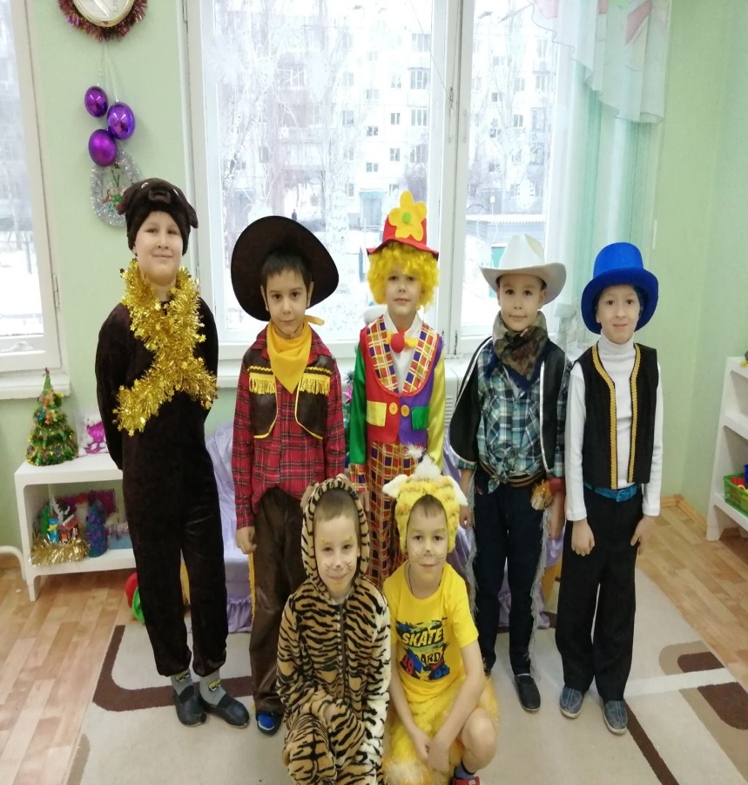
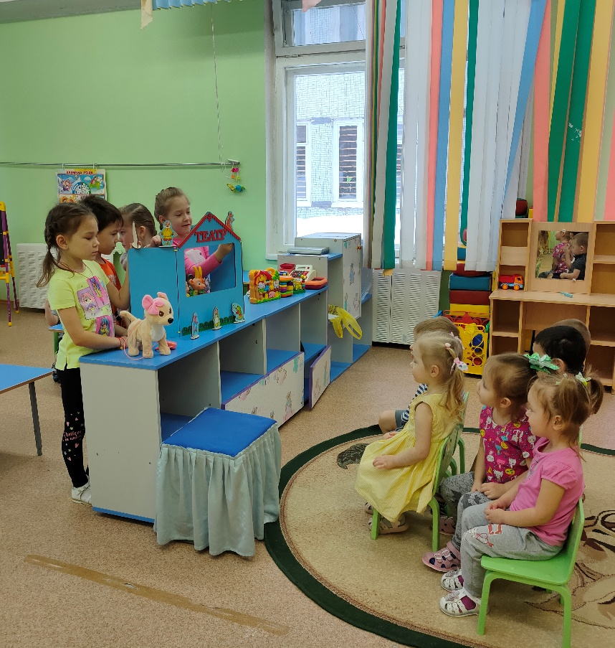
Драматизация татарской народной сказки «Гульчечек», башкирской народной сказки «Как собака нашла себе хозяина»

Slide 15
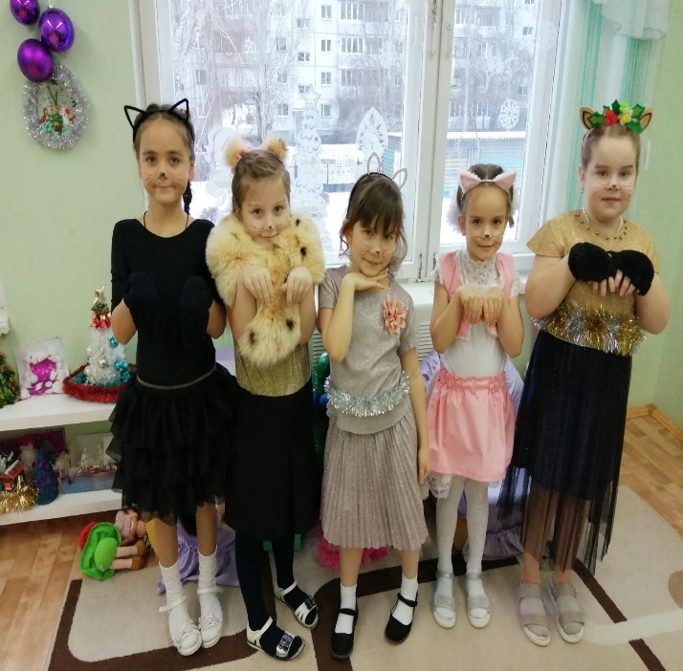
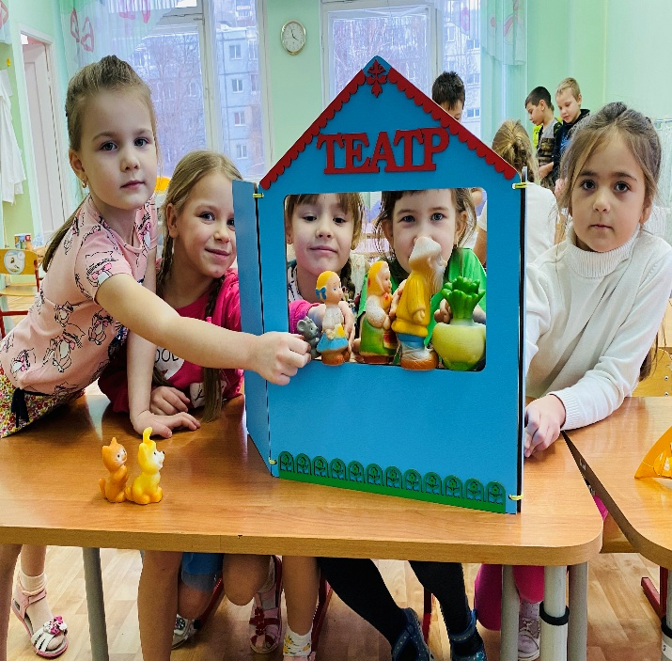
Результаты работы с цифровыдидактическим пособием «Калейдоскоп поволжских сказок»

Slide 16
На сегодняшний день комплексное цифровое дидактическое пособие «Калейдоскоп поволжских сказок» успешно апробировано и применяется педагогами ГБОУ СОШ село Подстепки ДС «Золотой ключик ». Практическая значимость нашей работы видится в том, что мы имеем возможность предложить наш опыт педагогическому сообществу города и региона.
СПАСИБО ЗА ВНИМАНИЕ !!!

